Slide 1
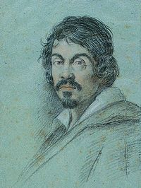
Микеланджело да Караваджо
Дембовской Марины 12 а

Slide 2
основоположник реалистического направления в европейской живописи XVII в., внес в нее демократизм, эмоциональное напряжение, выраженное через контрасты света и тени (караваджизм); автор исключительных по драматической силе религиозных композиций.

Slide 3
Ранний период
В раннем периоде К. выступает как смелый новатор, бросает вызов главным художественным направлениям той эпохи —маньеризму и академизму, противопоставив им суровый реализм и демократизм своего искусства. Герой Караваджо — человек из уличной толпы, — римский мальчишка или юноша, наделённый грубоватой чувственной красотой и естественностью бездумно-жизнерадостного бытия; герой Караваджо предстает то в роли уличного торговца, музыканта, простодушного щёголя, внимающего лукавой цыганке, то в облике и с атрибутами античного бога Вакха.
Эти жанровые по своей сути персонажи, залитые ярким светом, вплотную придвинуты к зрителю, изображены с подчеркнутой монументальностью и пластической ощутимостью.

Slide 4
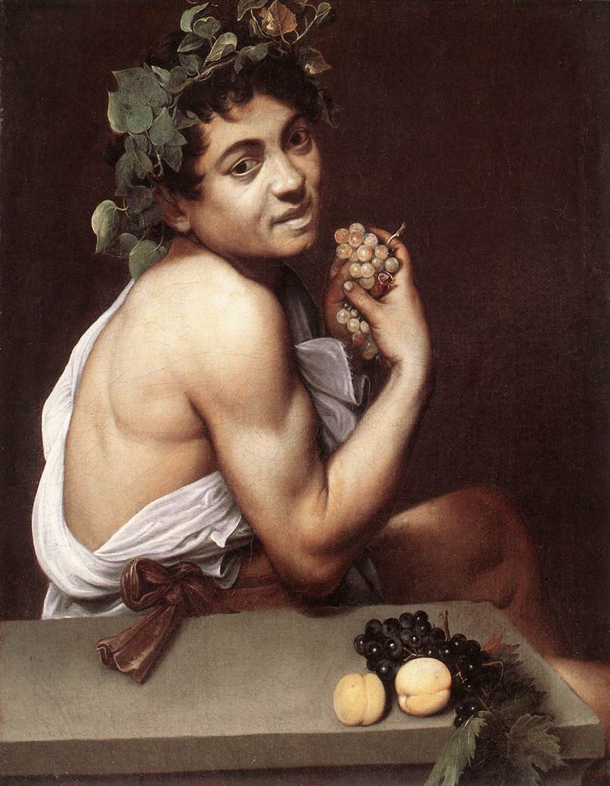
Маленький больной Вакх

Slide 5
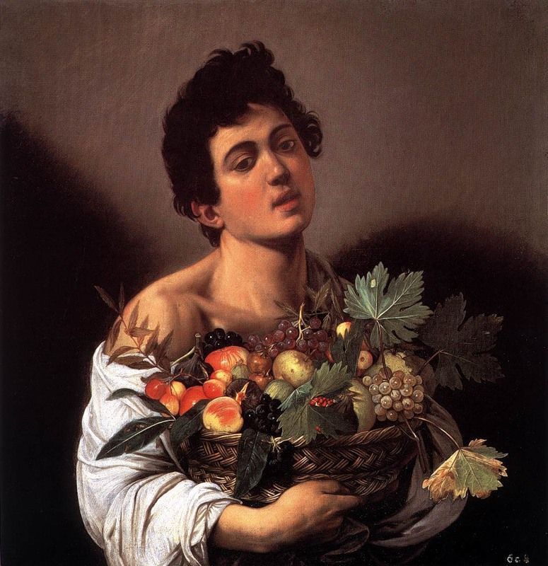
Мальчик с фруктами

Slide 6
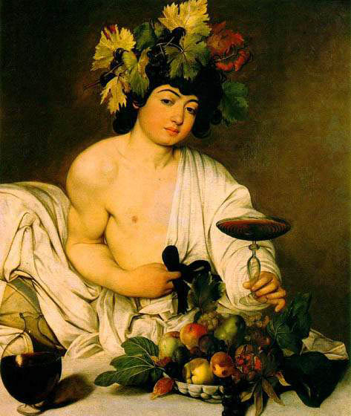
Вакх

Slide 7
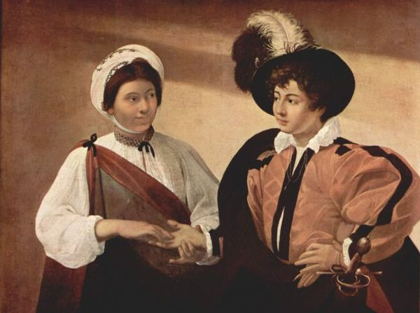
Гадание

Slide 8
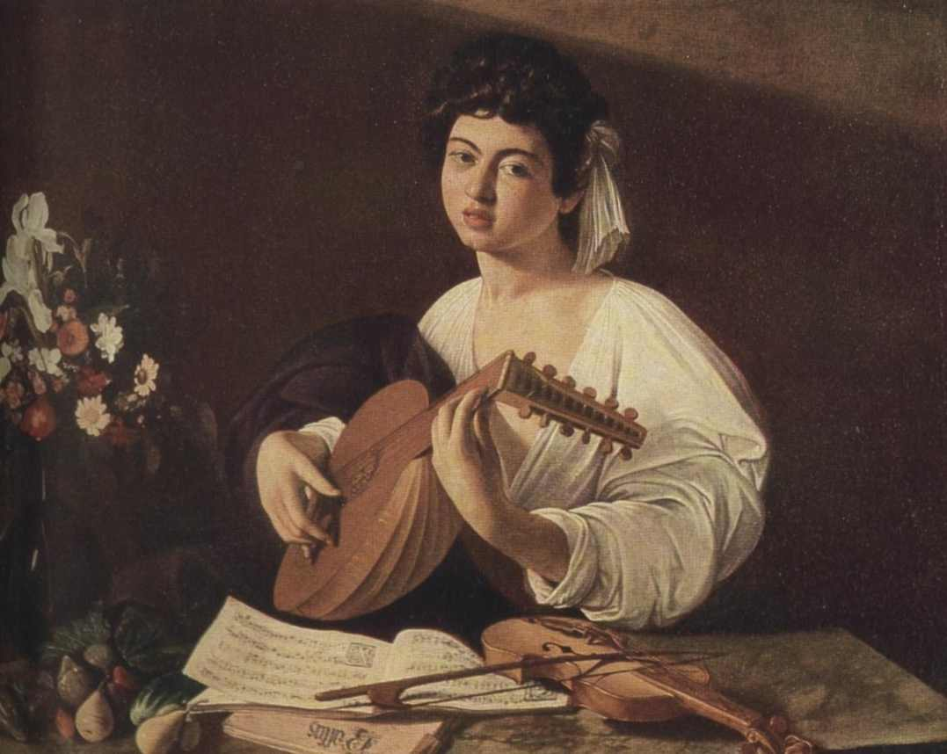
Лютнист

Slide 9
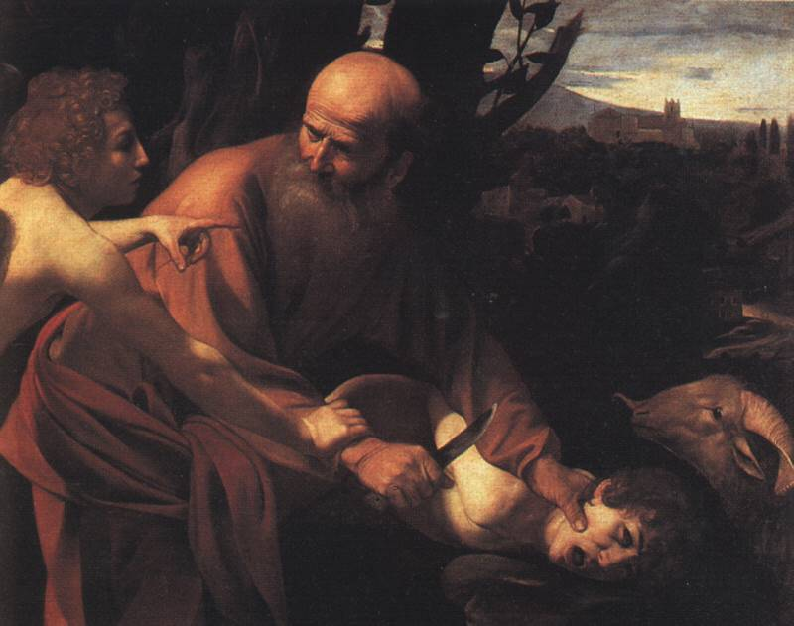
Жертвоприношение
Авраама

Slide 10
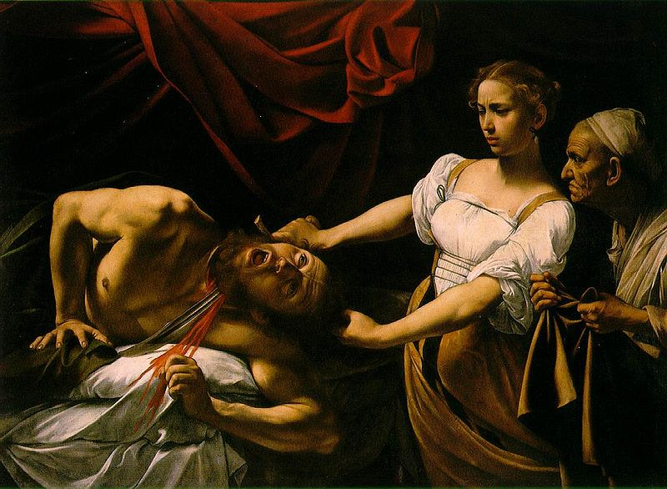
Юдифь и Олоферн

Slide 11
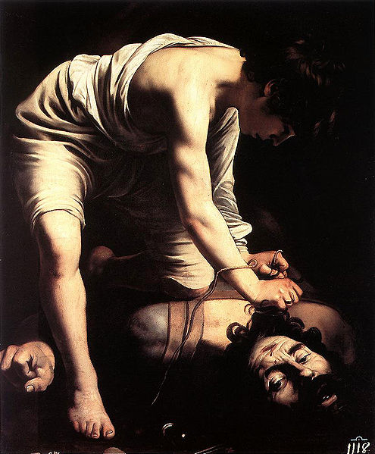
Давид и Голиаф

Slide 12
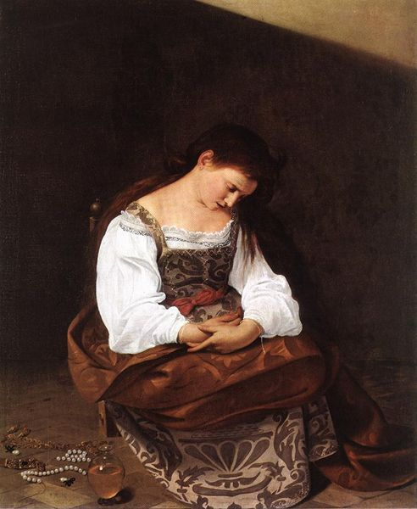
Кающаяся Мария Магдалина

Slide 13
Зрелое творчество
Период творческой зрелости (конец XVI — первое десятилетие XVII вв.) открывает цикл монументальных полотен, посвященных св. Матфею (1599—1602, церковь Сан-Луиджи-деи-Франчези, капелла Контарелли, Рим).
Караваджо находит баланс между драматической патетикой и вызывающими натуралистическими деталями. Ещё более органично соединяет он подчеркнуто плебейский облик персонажей и глубину драматического пафоса в скорбно-торжественных алтарных картинах «Положение во гроб» (1602—1604, Ватиканская пинакотека) и «Успение Марии» (1605—1606, Лувр), вызвавших восхищение молодых художников, в том числе Рубенса (по его настоянию «Успение Марии», отвергнутое заказчиками, было куплено герцогом Мантуи).

Slide 14
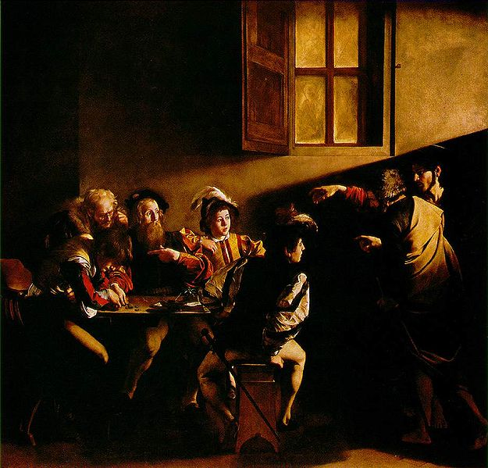
Призвание апостола Матфея

Slide 15
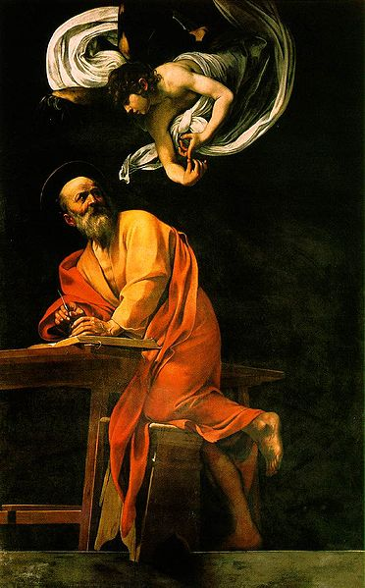
Св. Матфей и ангел

Slide 16
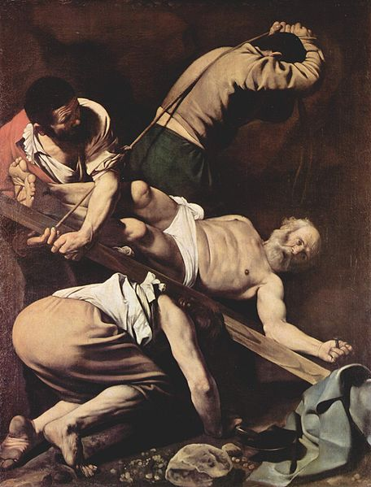
Мученичество св. Петра

Slide 17
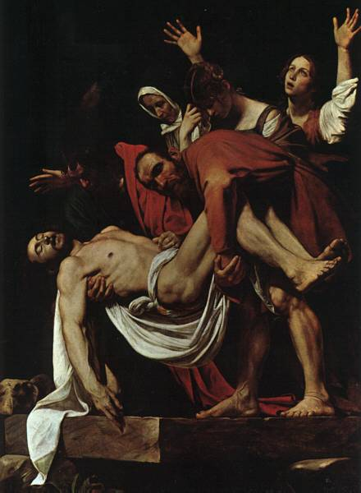
Положение во гроб

Slide 18
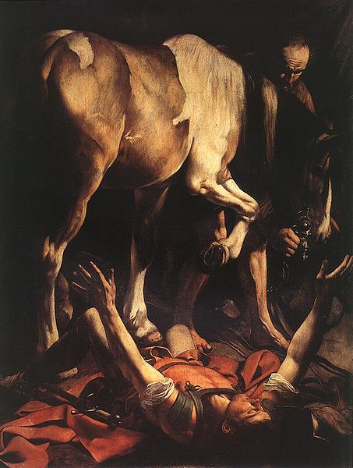
Обращение Павла. 1601. Церковь Санта Мария дель Пополо.

Slide 19
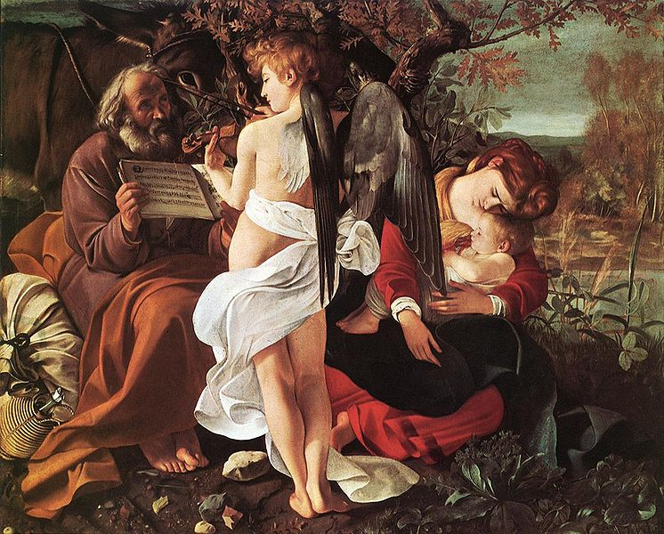
Отдых на пути в Египет

Slide 20
Благодарю за внимание!

